Slide 1
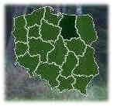
Nasze nadleśnictwo
Przedstawiamy Wam Nadleśnictwo Korpele
Bo jest wyjątkowe, atrakcji w nim wiele
Leży na terenie Zielonych Płuc Polski
Ma dwanaście leśnictw i obiekt szkółkarski

Slide 2
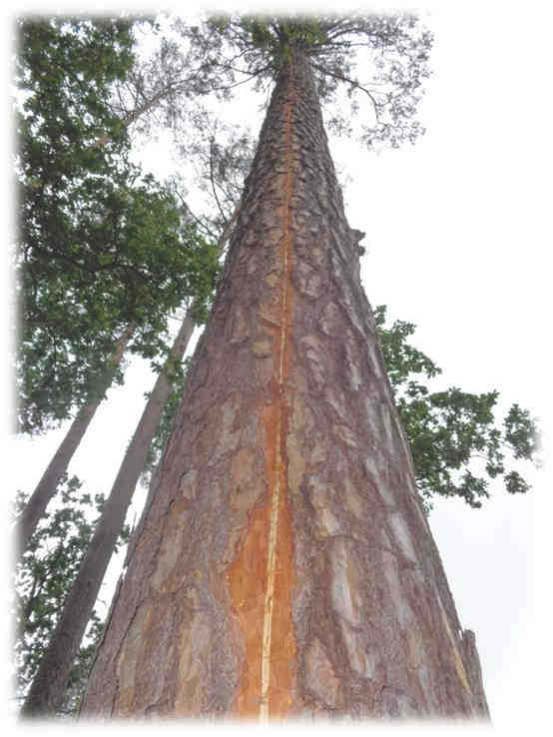
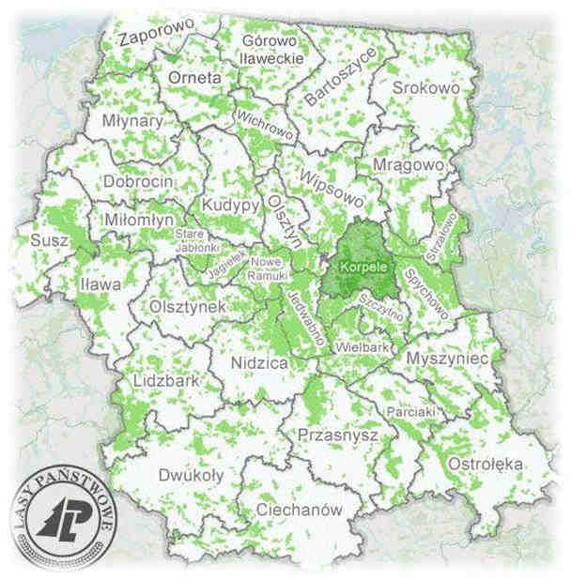
Zalesienia to jedna trzecia obszaru
Z około piętnastu tysięcy hektarów
Wśród drzew dominują gatunki iglaste
A sosny oraz świerki są tu najczęstsze

Slide 3
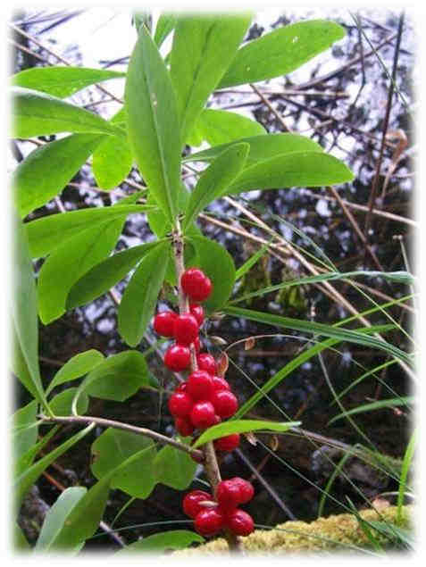
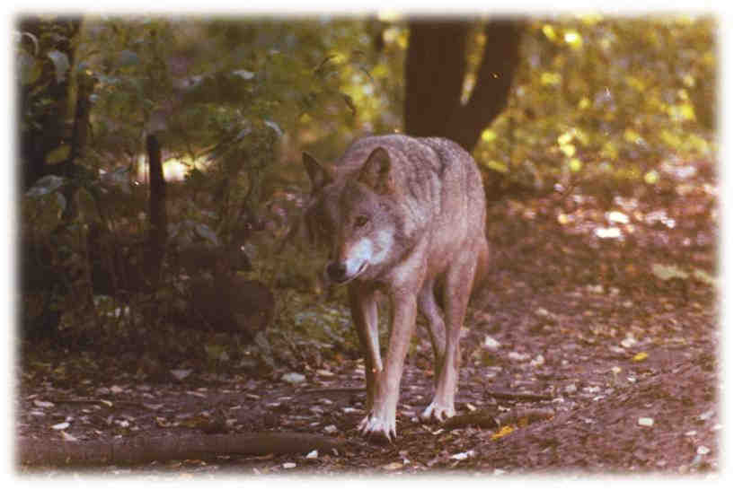
W nadleśnictwie spotkasz też
rzadkie gatunki
Torfowce, rosiczki, storczyki, wawrzynki
Żyją tu bobry, łosie, wilki i bieliki
Osobliwością są krzykliwe orliki

Slide 4
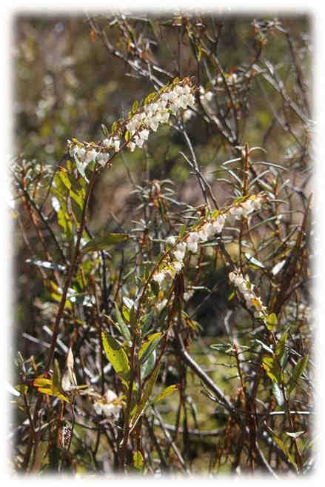
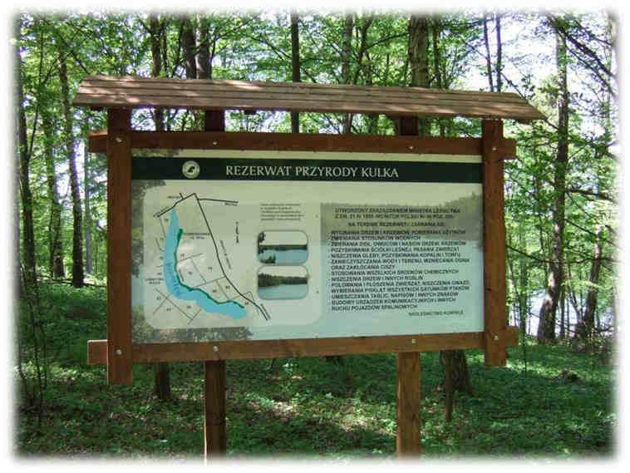
Żeby zachować te wszystkie unikaty
Utworzone zostały dwa rezerwaty
Florystyczny chroni roślinność stepową
Sołtysek modrzewnicę polodowcową

Slide 5
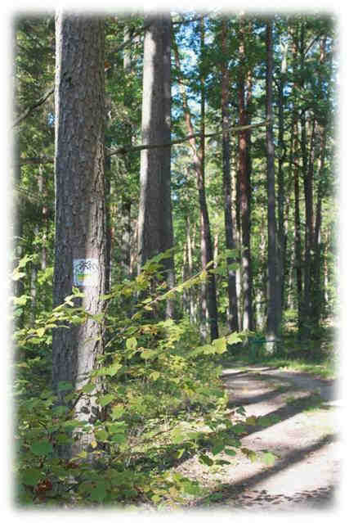
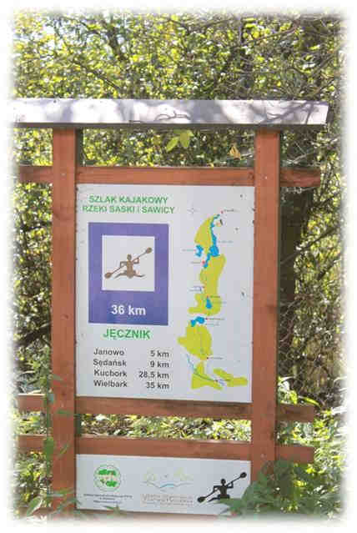
Szlaki turystyczne, ścieżki rowerowe
Dla chętnych turystów zawsze są gotowe
W ofercie jest jeszcze szlak kajakowy
Wieża obserwacyjna - punkt widokowy

Slide 6
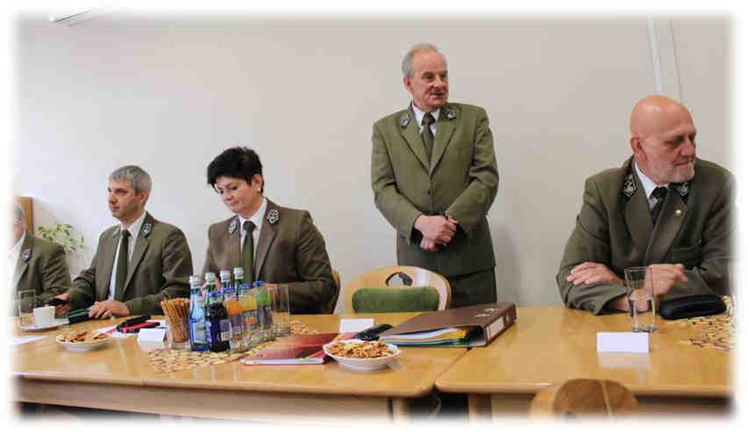
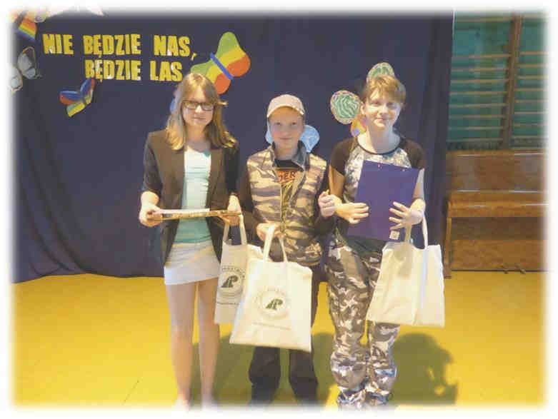
Nasze nadleśnictwo do współpracy skore
Można na nie liczyć, drzwi stoją otworem
Ciekawe konkursy nam organizuje
I wiele atrakcyjnych nagród funduje

Slide 7
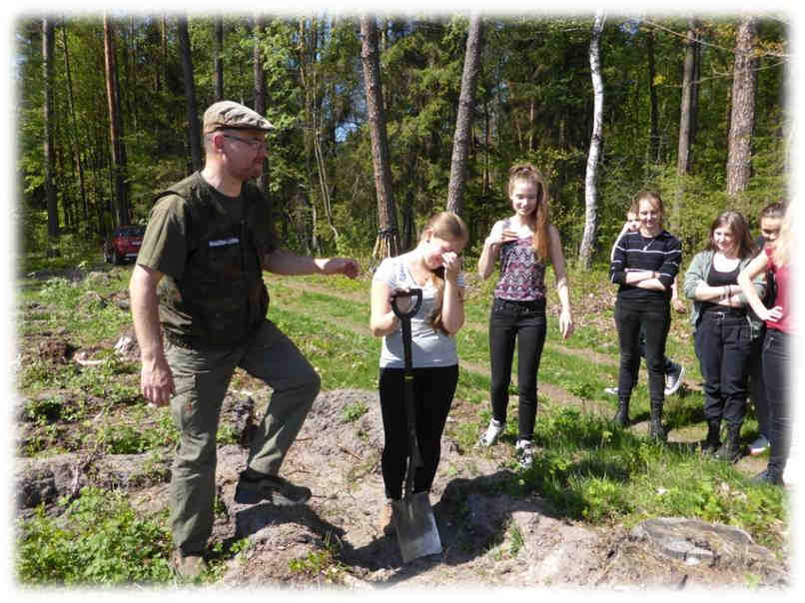
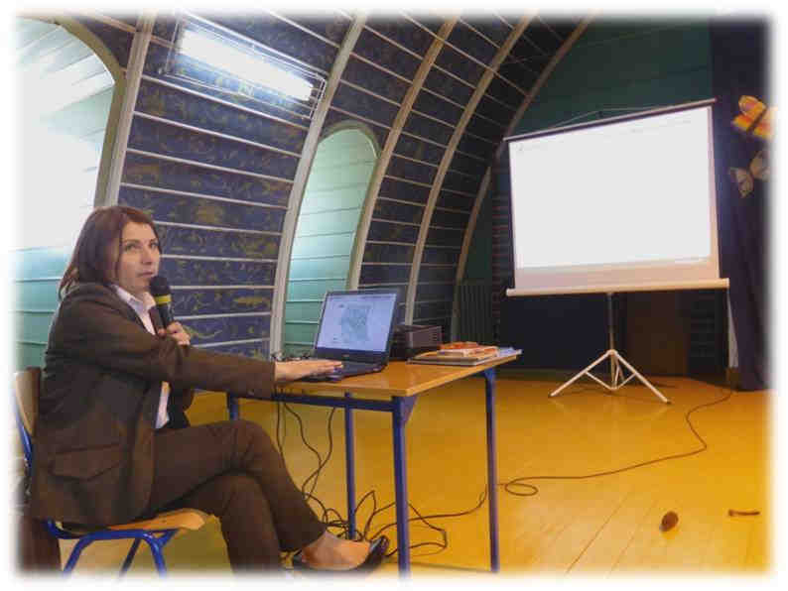
Edukacji leśnej
wszystkich form
nie zliczysz
Wiele razy gościł
u nas leśniczy
Odczyty, warsztaty
i zajęcia w terenie
Są pouczające
i ciekawe szalenie

Slide 8
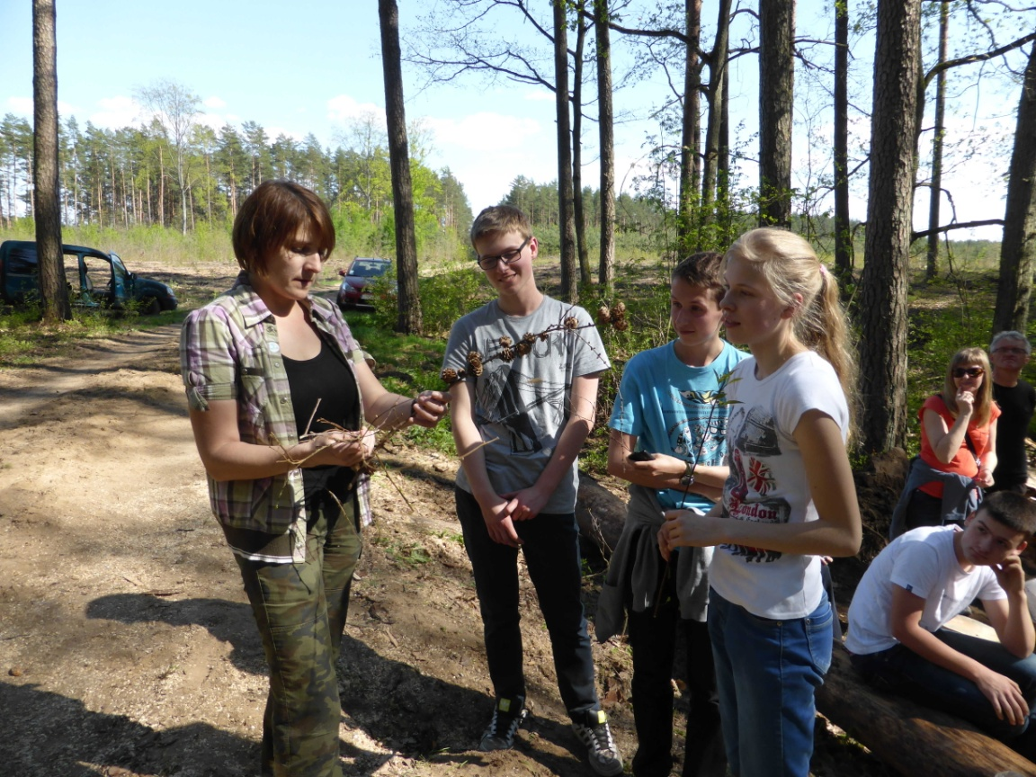
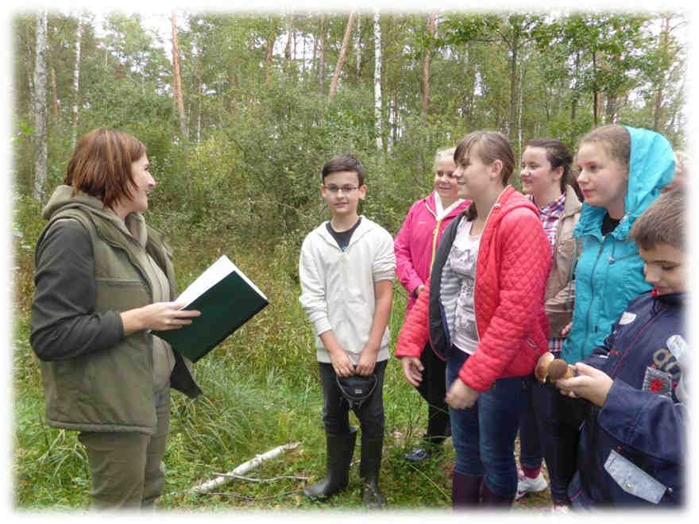
Pani Agnieszka miła i wyrozumiała
Z nią każda wyprawa do lasu wspaniała
Poznajemy lasy, więcej o nich wiemy
Konieczność ochrony dobrze rozumiemy

Slide 9
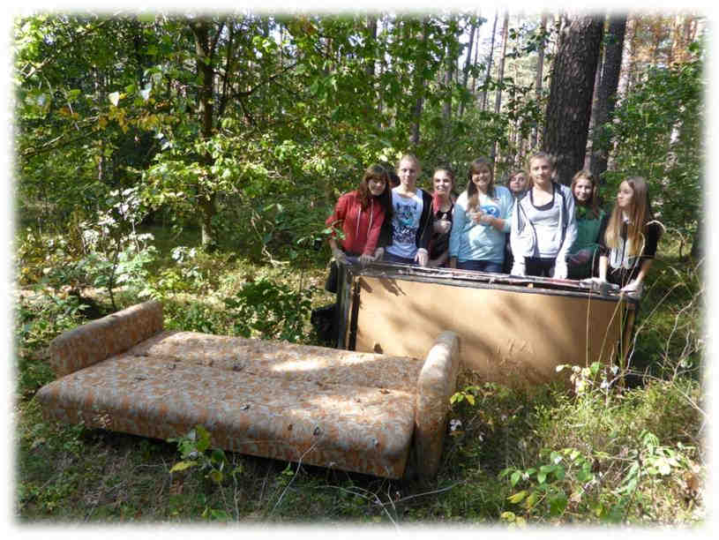
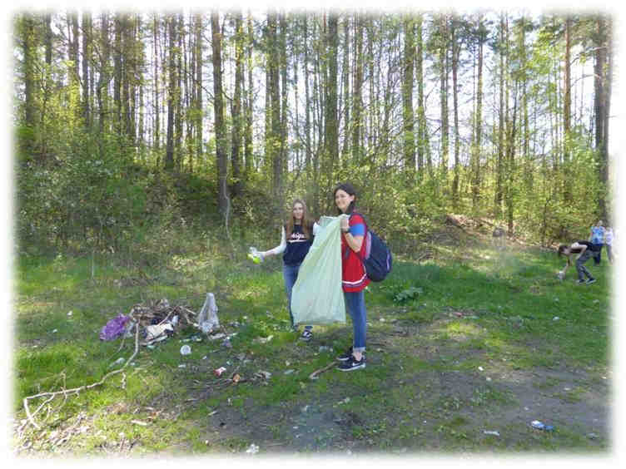
Śmieci to poważny problem dla leśniczych
Ci na naszą pomoc zawsze mogą liczyć
Worki, rękawice
i gotowość mamy
Różne śmieci z lasu
migiem wyszperamy

Slide 10
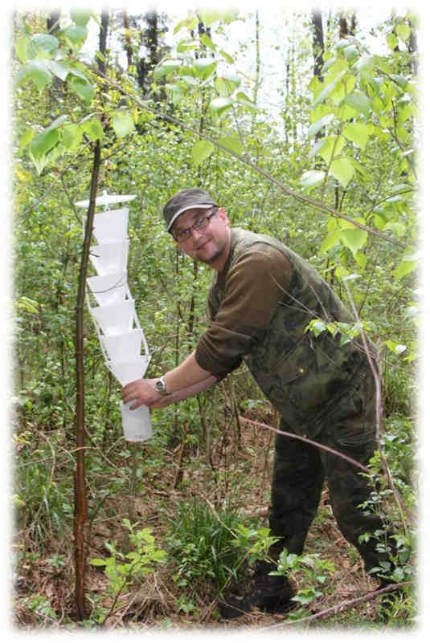
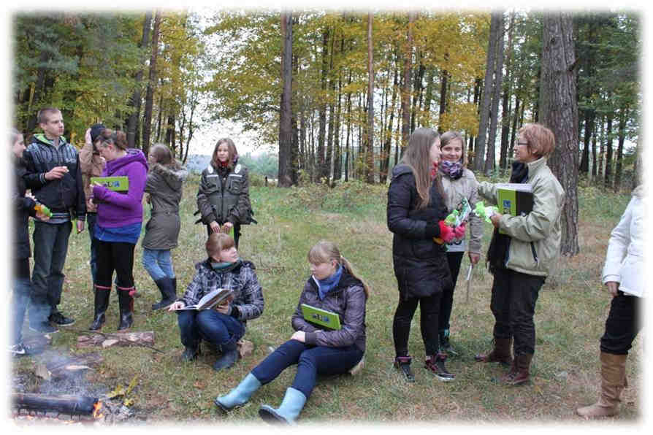
Nadleśnictwo lasami się opiekuje
Nieustannie hoduje i pielęgnuje
Nasza współpraca trwa
już dziesiątki lat
Dzięki temu bliski jest nam leśny świat
Autorzy prezentacji:
Zuzanna Kozak kl. Ii c
Natalia Urbańska kl. II c
Hanna Górska kl. II c
Gimnazjum nr 1 w Szczytnie
Kategoria: gimnazjum

